Slide 1
DNS

Slide 2
Что такое DNS
До того как появилась DNS, всю информацию о сайтах заносили в общую базу вручную. Это было во времена работы ARPANET — первой компьютерной сети, которую создали американские программисты. Она походила на огромную таблицу с тысячами сайтов. Чтобы добавить в неё новый, нужно было позвонить в сетевой информационный центр и рассказать им, что у вас за ресурс.
В какой-то момент ARPANET стала слишком сложна в обслуживании: появлялось всё больше сайтов, а запись в таблицу всё ещё велась вручную. Поэтому разработчики придумали новую — на этот раз автоматизированную — систему, DNS.

Slide 3
DNS — это распределённая система, которая помогает браузерам находить адреса сайтов по их именам. Работает она благодаря разветвлённой сети серверов, на которых хранится информация обо всех сайтах интернета. То есть сам принцип работы остался прежним — база данных (табличка) с перечнем всех сайтов мира, просто заносятся в неё данные уже не вручную, одним оператором, а автоматически.
Например, когда вы заходите на сайт Skillbox, вы вводите в адресной строке его имя: skillbox.ru. Но браузер не сможет подключить вас к нему просто по имени, потому что ему нужен IP-адрес.

Slide 4
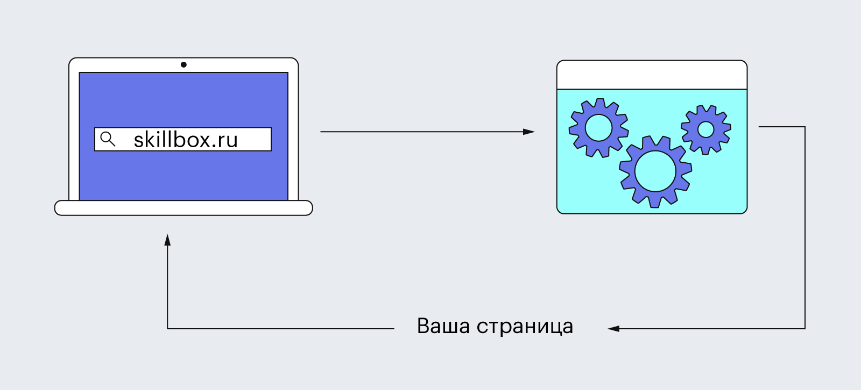
На самом деле весь интернет работает именно с системой IP-адресов, а привычные нам названия нужны только для удобства людей: их проще запоминать и вводить. Поэтому всё, что вам нужно, — написать в адресной строке браузера skillbox.ru и нажать Enter. Дальше браузер всё сделает сам: отправит нужные запросы, разыщет IP-адрес и откроет страницу.

Slide 5
Как работает DNS
Принципы DNS применяют уже довольно давно. По сути, это что-то вроде телефонной книги — как у наших бабушек и дедушек. Благодаря этим телефонным книгам они могли легко определить, кто пытался им позвонить, или найти номер телефона соседа, родственника, друга. Если же номер в книге не находился — значит, звонил какой-то незнакомец и разговаривать с ним вообще не нужно.

Slide 6
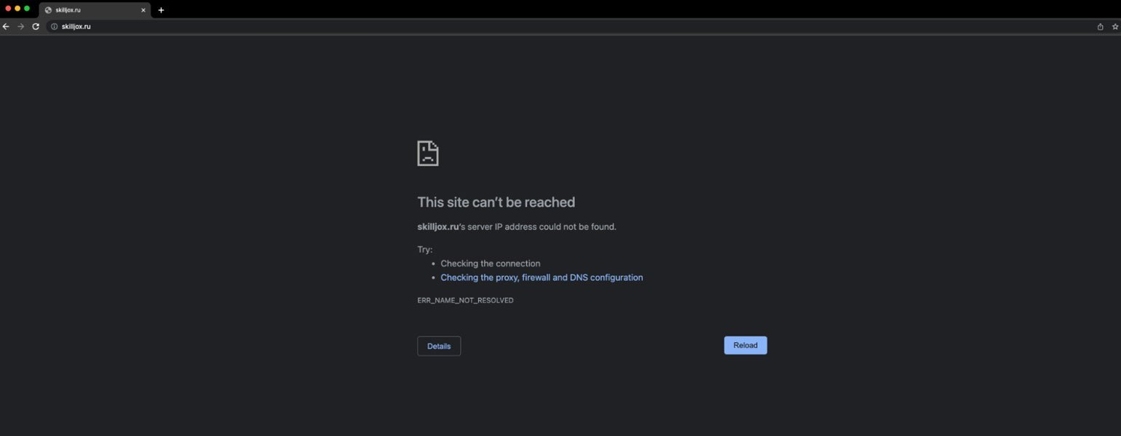
Когда вы заходите на сайт, вы вводите «номер», или его имя — например, vk.com, в браузере (аналоге телефона). Затем «телефонная станция», или DNS-сервер, соединяет вас с нужным абонентом. А чтобы сделать это, у сервера есть своя внутренняя «телефонная книга» с адресами разных сайтов. Если он нашёл в списке сайт с введённым вами именем, он без проблем подключит вас к нему. Если нет — браузер выдаст ошибку.
Если ввести название несуществующего сайта, вы получите примерно такое сообщение

Slide 7
Единственное различие между телефонной книгой и DNS заключается в том, что по телефону вы звоните с помощью номеров, а к сайтам подключаетесь по их названиям. Но при этом у каждого есть свой номер — IP-адрес, по которому как раз и ищет DNS. Поэтому, когда вы набираете имя сайта и просите систему соединить вас с ним, на самом деле вы просите его узнать, есть ли IP-адрес с таким названием, и вернуть вам этот адрес.

Slide 8
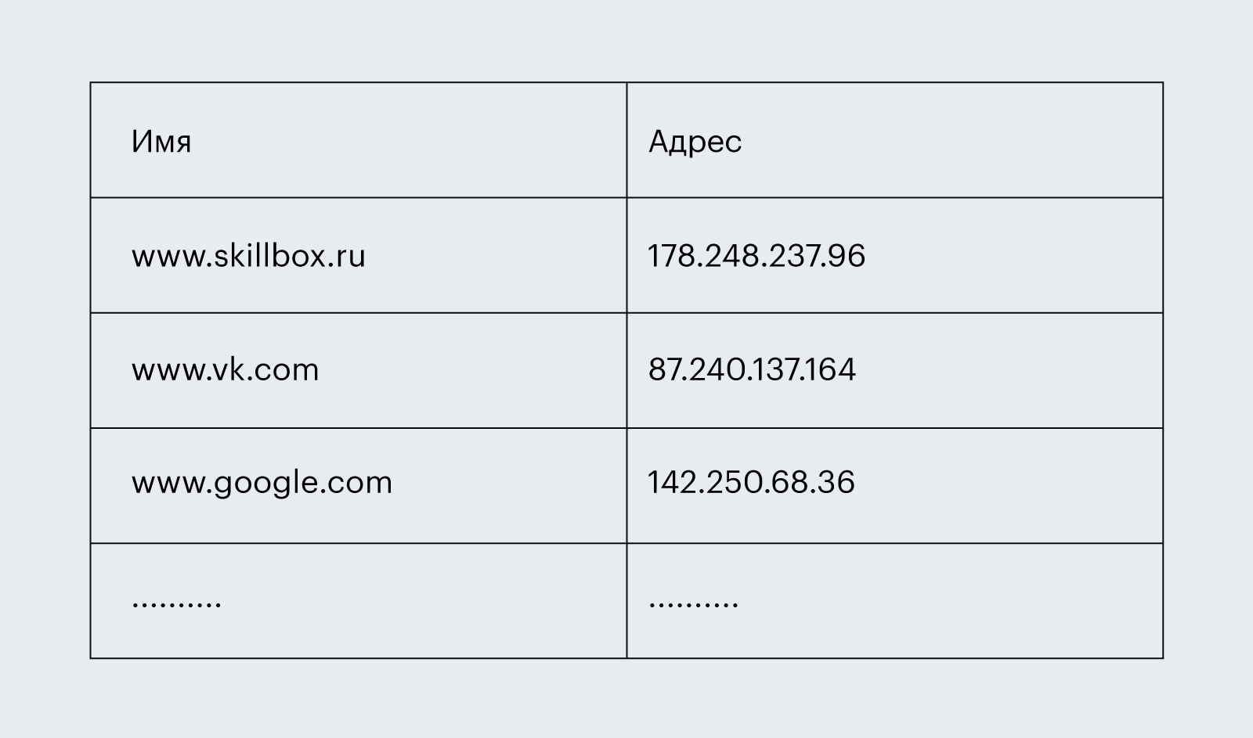
Кстати, в браузер можно вводить и IP-адреса, просто запоминать их муторно и неудобно. Хотя до того, как придумали DNS, программисты именно так и подключались к сайтам — по их адресам напрямую.

Slide 9
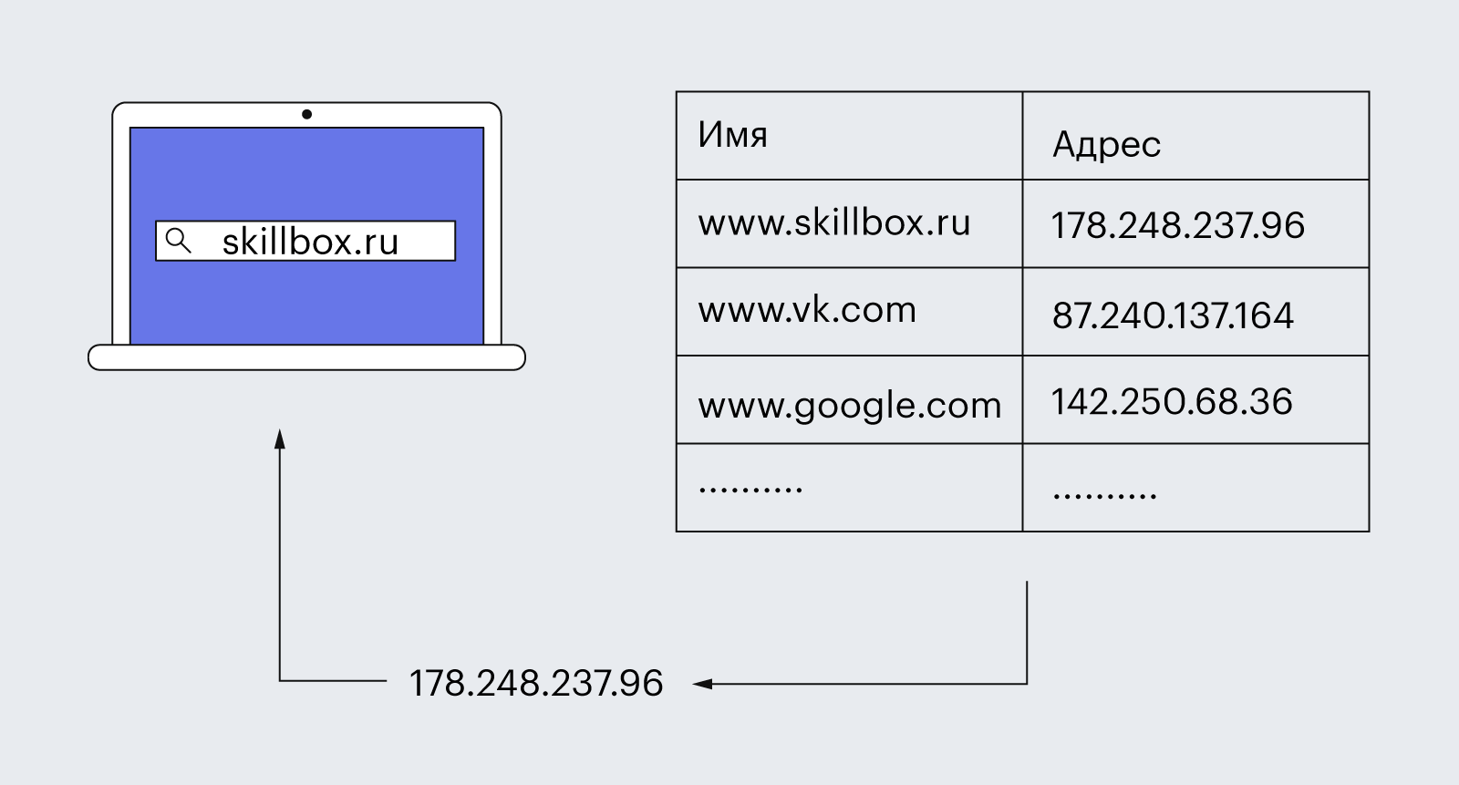
Например, вы заходите на www.skillbox.ru и просите браузер подключить вас к нему. Он обращается к серверу, а тот — к своей базе адресов, чтобы найти похожее название. Если находит — возвращает браузеру IP-адрес, а браузер, в свою очередь, использует его, чтобы запросить главную страницу и показать её вам. Сайту skillbox.ru соответствует IP-адрес 178.248.237.96.

Slide 10
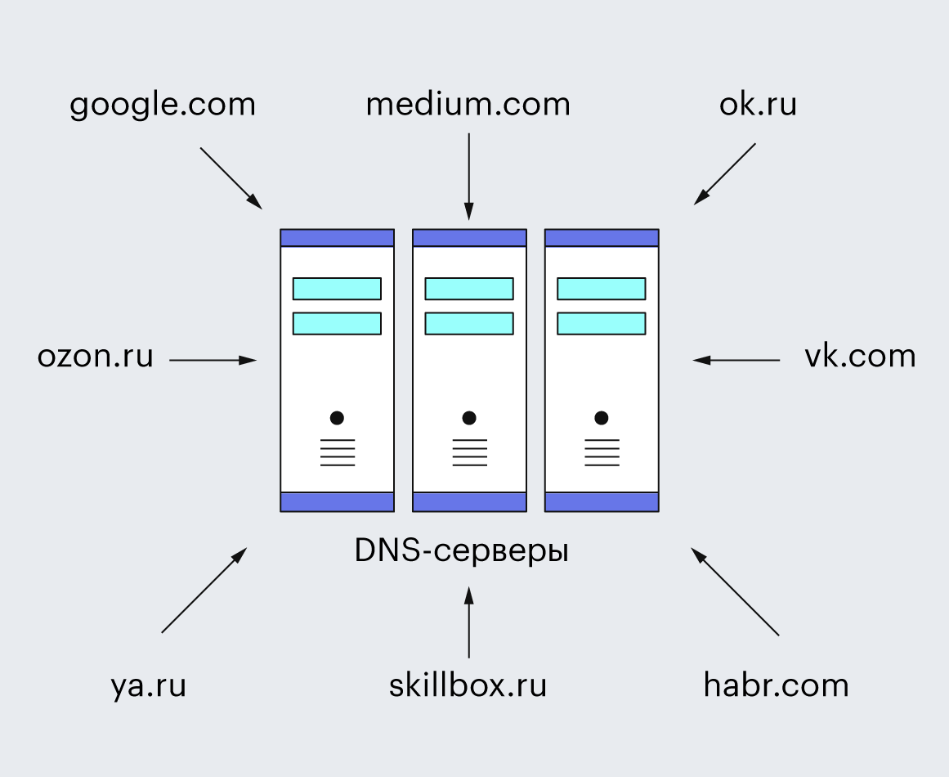
Что такое DNS-сервер
Информацию обо всех сайтах (а их очень много) нужно где-то хранить. Для этого используют DNS-серверы.
Сервер — это один или несколько специальных компьютеров, на которых хранятся IP-адреса сайтов. Каждый такой адрес привязан к своему имени, а имена нужны, чтобы их писать в адресной строке браузера.
В интернете таких серверов очень много. Они точно есть у каждого интернет-провайдера, VPN-сервиса или других IT-компаний поменьше. Через них каждую минуту проходят мегабайты информации от пользователей со всего мира.
Кроме крупных, есть ещё и маленькие, или персональные. Персональный — это тот, который можно настроить даже на телефоне. Благодаря нему можно, например, заблокировать рекламу.

Slide 11
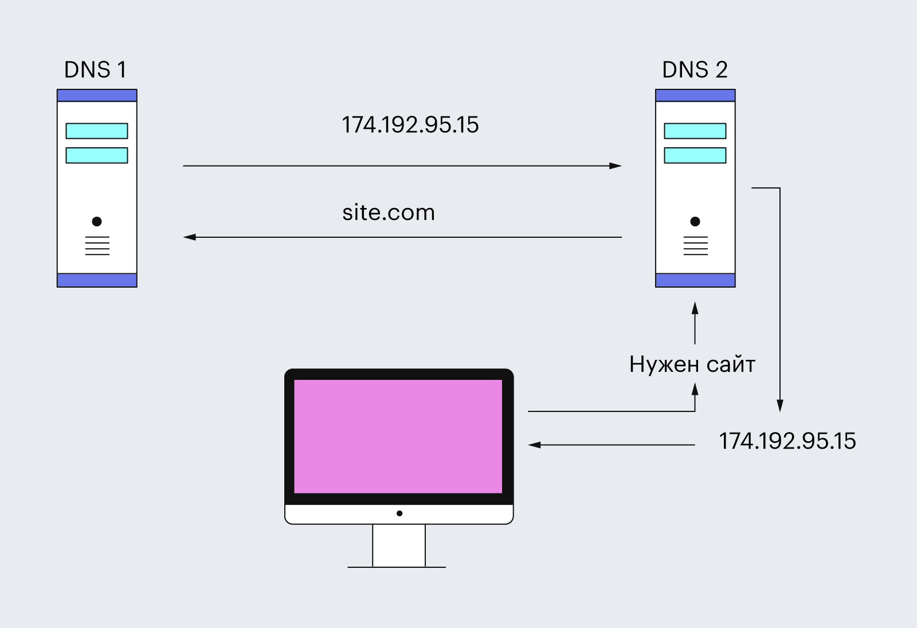
Зачем нужны DNS-серверы и какими они бывают
Главная задача серверов — хранить данные о доменах и предоставлять информацию о них по запросам пользователей. А ещё они кэшируют DNS-записи с других серверов. Это позволяет браузерам быстрее получать данные о сайтах.
Один сервер не может хранить информацию обо всех сайтах в интернете. Поэтому они всегда работают в связке.

Slide 12
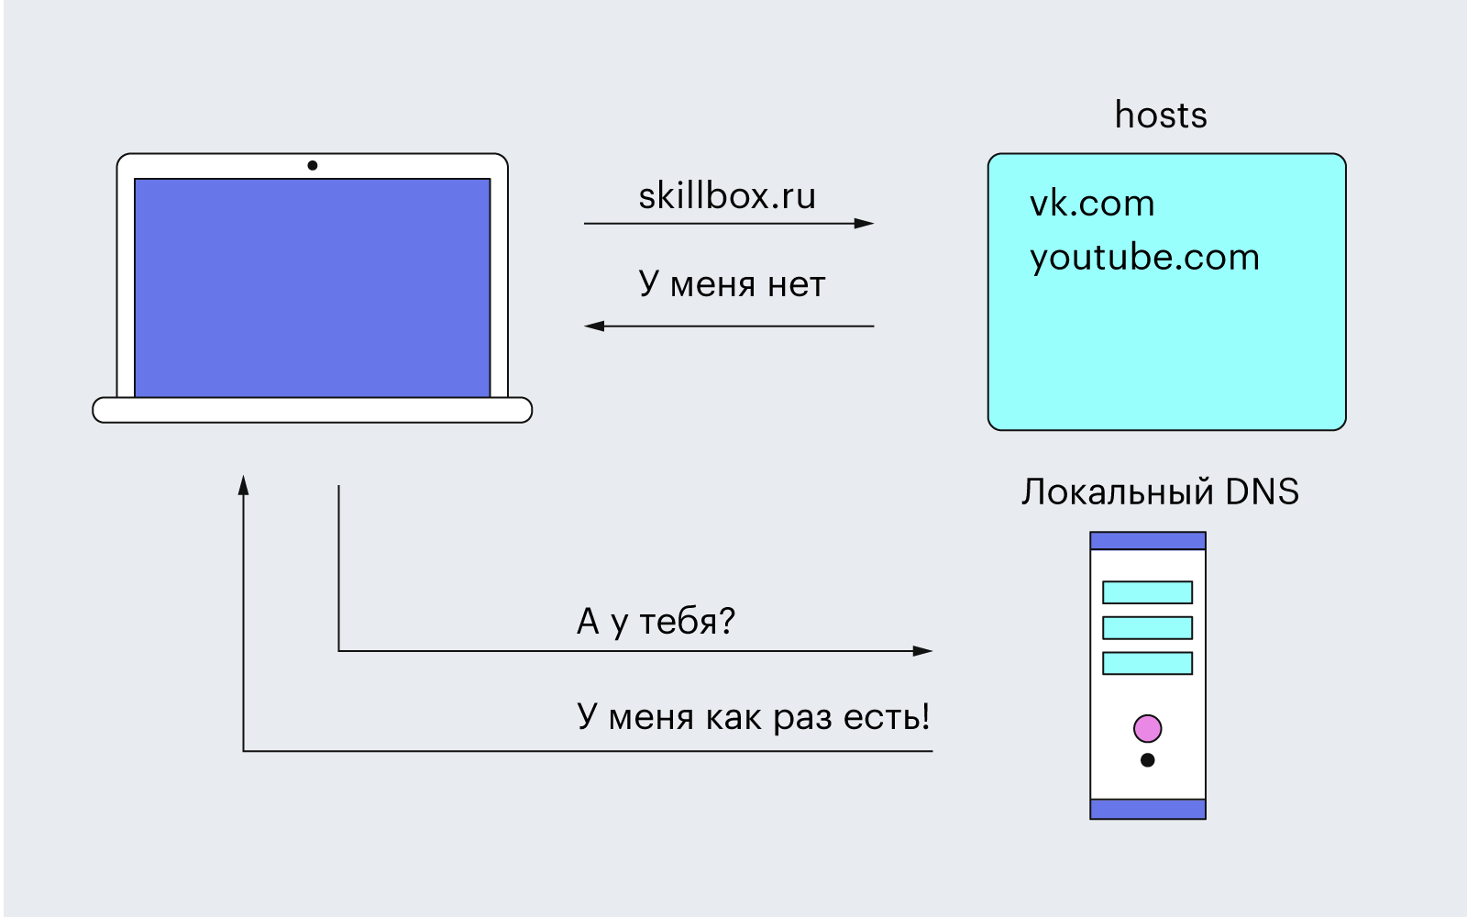
Давайте подробнее рассмотрим, как браузер обращается к серверам и как они после этого ищут нужный IP-адрес.
Когда пользователь вводит имя сайта в адресную строку браузера, компьютер сначала обращается к локальному файлу настроек DNS — файлу hosts. В нём содержатся IP-адреса всех сайтов, на которые пользователь заходил с этого устройства. Если нужного адреса там нет, компьютер направляет запрос на локальный сервер интернет-провайдера пользователя.

Slide 13
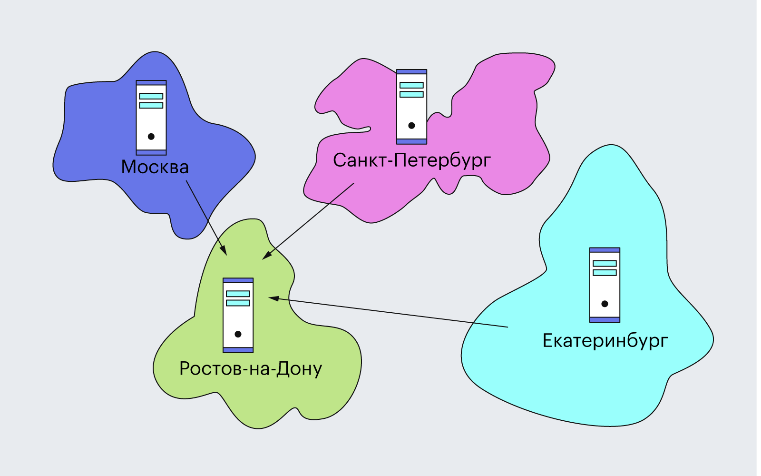
На локальном сервере происходит взаимодействие между другими серверами из региона, в котором находится запрошенный сайт. Локальный сервер несколько раз обращается к разным региональным и наконец получает информацию о сайте, а затем отправляет его обратно пользователю.
Не нашли адрес в своём регионе — найдём в других

Slide 14
Чтобы локальный сервер облегчил себе жизнь в будущем и меньше обращался к другим, при получении нужного IP-адреса он сохраняет его у себя в памяти. Это и называется кэшированием.
Теперь при повторном обращении к сайту он откроется быстрее, потому что информация находится недалеко. Но кэш не хранится вечно — время от времени он очищается, а значит, редко запрашиваемые сайты почти каждый раз будут искаться «где-то там».
Бывает так, что IP-адрес меняется, — например, когда сайт переходит на другого хостинг-провайдера. В этом случае при попытке зайти на него пользователи будут некоторое время попадать на прежний IP-адрес, на котором уже ничего нет. Но в течение суток кэш локальных серверов обновится и всё начнёт открываться как надо.

Slide 15
Что такое типы записей DNS-сервера
В DNS есть специальные файлы, которые хранят связи между доменами и их IP-адресами. Также они хранят там информацию о поддоменах и почтовых серверах, если те есть у сайта. И всё это называется DNS-зоной.
Зоны содержат разные виды записей и помогают серверам понять, что за домен перед ними. Вот основные типы записей:
A — IP-адрес обычного сайта;
MX — адрес почтового сервера;
CNAME — запись для поддоменов, которая указывает, к каким адресам прикреплён основной домен;
NS — адрес сервера, где находятся все ресурсные записи;
TXT — текстовая информация, которая относится к конкретному домену;
SPF — список серверов, которые могут отправлять сообщения от имени указанного домена;
SOA — главная запись зоны, где указаны все сведения о сервере.

Slide 16
Одной из наиболее важных считается SOA запись DNS, в которой указаны базовые сведения о домене. И хотя они никак не сказываются на работе домена, они необходимы для функционирования системы. Чтобы сайт работал корректно, его владельцу приходится учитывать множество специфических параметров, настроек. Однако в случае SOA всё довольно просто.
Что такое SOA записи и зачем они нужны
SOA record или в переводе SOA запись расшифровывается как «Start Of Authority» и означает «Начало Зоны».
Дело в том, что доменные серверы объединены в кластеры. Их базы данных синхронизируются за счет передачи зон.
Зона – это логическое пространство, совокупность ресурсных записей домена. То есть она объединяет доменные имена нескольких ваших ресурсов и хранит сведения о них.
SOA – начальная запись зоны. В ней прописаны сведения, необходимые для полноценного обмена: ее идентификаторы, время кэширования информации, контакты администратора и т.д. То есть без нее обмен невозможен.

Slide 17
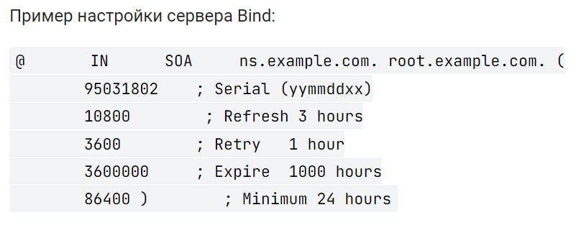
Формат SOA-записи
Primary Name Server: Имя первичного DNS-сервера зоны
Hostmaster: Контактный адрес лица, ответственного за администрирование файла зоны. Обратите внимание на то, что вместо «@» используется «.»
Serial number: Серийный номер файла зоны. 32-разрядное целое число, меняющееся при каждом обновлении зоны.
Refresh: Время (в секундах) ожидания вторичного DNS перед запросом SOA-записи с первичного. По истечении данного времени, вторичный DNS обращается к первичному, для получения копии текущей SOA-записи. Первичный DNS-сервер выполняет этот запрос. Вторичный DNS-сервер сравнивает полученный серийный номер зоны с имеющимся. Если они отличаются, то осуществляется запрос к первичному DNS-серверу на трансфер зоны.
Retry: Время в секундах, вступает в действие тогда, когда первичный DNS-сервер недоступен. Интервал времени, по истечении которого вторичный DNS должен повторить попытку синхронизировать описание зоны с первичным.
Expire: Время (в секундах), в течение которого вторичный DNS будет пытаться завершить синхронизацию зоны с первичным. Если это время истечет до того, как синхронизация осуществится, зона на вторичном DNS-сервере истечет, и он перестанет обслуживать запросы об этой зоне.
Minimum TTL: Минимальное время жизни, применяемое ко всем ресурсным записям зоны. Это значение применяется в ответах на запросы с целью проинформировать остальные серверы, сколько времени они могут хранить данные в кэше.
Записи SOA обязательны в файлах описания зон.

Slide 18
Где находятся главные DNS-серверы
Всего существует 13 главных DNS-серверов. Они называются корневыми, и в них содержится информация обо всех сайтах интернета. Чтобы обезопасить Сеть и не потерять все данные разом из-за катаклизмов или чего-то ещё, у этих изначальных корневых есть полные копии, которые размещены в разных странах мира. Вместе с копиями количество корневых выросло до 123.
Распределились они так:
40 — в Северной Америке;
35 — в Европе;
6 — в Южной Америке;
3 — в Африке;
39 — в остальных странах.
Такое расположение связано с интенсивностью обращений к ним по регионам. В России находится пять копий корневых — в Москве, Санкт-Петербурге, Ростове-на-Дону, Новосибирске и Екатеринбурге.

Slide 19
DNS как протокол
DNS принадлежит к семейству интернет-протоколов и модели OSI (а именно прикладному уровню). Он по умолчанию содержится во всех операционных системах, чтобы компьютер мог общаться с другими машинами по сети. Плюс в него включены разные дополнительные фичи — для проверки целостности передаваемых данных и тому подобного.
Например, в 2010 году в DNS встроили расширение DNS Security Extensions (DNSSEC), которое отвечает за то, чтобы браузер получал надёжную, проверенную информацию. Конечно, фейковые новости это расширение не отсеет, а вот атаки злоумышленников, которые могут попытаться подменить нужный вам IP-адрес на что-то своё негодяйское, отразит.

Slide 20
Система должна обладать следующими важными характеристиками:
распределённость администрирования — за разные части системы отвечают разные люди или организации;
распределённость хранения информации — каждый сервер должен хранить информацию, которая находится в его зоне ответственности, а также данные из корневых серверов;
кэширование информации — для обеспечения снижения нагрузки на DNS сервер может временно хранить данные не из своей зоны ответственности;
иерархическая структура — серверы объединены в древовидную структуру, где каждый вышестоящий может делегировать работу нижестоящим;
резервирование — одну и ту же информацию обслуживают несколько серверов, которые должны быть разделены физически и логически, чтобы обеспечить сохранность данных.
Такая сложная структура нужна для поддержания порядка и эффективности работы интернета.

Slide 21

Уровни доменов: из чего состоит доменное имя
Доменное имя состоит из нескольких частей, разделённых точками. Эти части образуют иерархическую структуру, в которой уровни доменов перечисляются справа налево.
Домен нулевого уровня
Домен нулевого уровня иначе называется корневым доменом (root domain). Он незаметен для пользователей, но нужен для работы системы DNS. Отмечается точкой, которая не отображается в браузере.

Slide 22

Домен первого уровня
Домены первого уровня называют доменными зонами. Существует два основных их вида.
Национальные домены верхнего уровня (англ. country code Top-Level Domain — ccTLD). Группа доменов, которая определяет принадлежность сайта к определённой стране или территории. Территории России соответствуют домены .ru, .рф, .su; Германии — .de; Великобритании — .uk.

Slide 23
На практике это правило может не соблюдаться. За исключением некоторых зон, где домен могут зарегистрировать только граждане страны или местные организации:
США (.us);
Европейский союз (.eu);
Эстония (.ee);
Украина (.ua);
Азербайджан (.az);
Ирландия (.ie).
Общие домены верхнего уровня (англ. generic Top-Level Domain — gTLD). Домены, определяющие тематику сайта:
.com — для коммерческих организаций,
.info — для информационных сайтов,
.biz — для бизнес-структур,
.name — для персональных сайтов
.org — для некоммерческих организаций.

Slide 24

Домен второго уровня
Домен второго уровня называют основным доменом — это название сайта, придуманное его создателем.
Сочетание основного домена и доменной зоны должно быть уникальным. С точки зрения DNS, skillbox.ru и skillbox.com — это два разных имени. Из-за этого владельцам сайтов рекомендуют регистрировать домен в разных зонах. Такое решение позволяет получить преимущество в поисковой выдаче.
Регистрацией доменов второго уровня занимаются аккредитованные ICANN организации. Они могут регистрировать новые домены или продлевать действие существующих.

Slide 25

Домен третьего уровня
Домен третьего уровня ещё называют поддоменом или субдоменом. Он базируется на домене второго уровня.
В основном домен третьего уровня используется для логичного разделения сайта на части. Они становятся самостоятельными ресурсами и приобретают все свойства отдельного сайта.
Примером может служить сайт wikipedia.org. Его части на разных языках оформлены как субдомены. Есть сайт ru.wikipedia.org для русскоязычной аудитории. Есть сайт en.wikipedia.org — на английском. И так для каждого языка.
Субдомены также используют для оформления форума сайта, отдельных видов услуг или региональных представительств.
Также существуют четвёртые, пятые и последующие уровни доменных имён. Но их редко используют, так как имя сайта становится слишком длинным. Его сложно запомнить и долго набирать.

Slide 26
Что запомнить
DNS — это проводник в интернете. Он помогает браузерам находить адреса сайтов и успешно подключаться к ним.
DNS состоит из двух частей: протокола и серверов. Протокол отвечает за передачу данных и поиск IP-адресов сайтов, а серверы хранят всю информацию о них.
На самих серверах данные хранятся в упорядоченном виде. Там есть разные виды записей, которые говорят о том, что это за сайт, чтобы сделать поиск удобнее.

